Slide 1
Отряд юнармейцев
«За Родину!»
МР «Думиничский район»

Slide 2
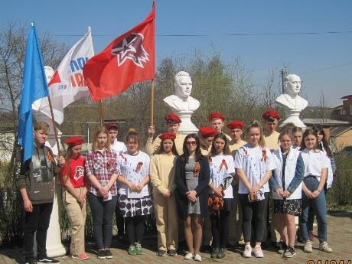
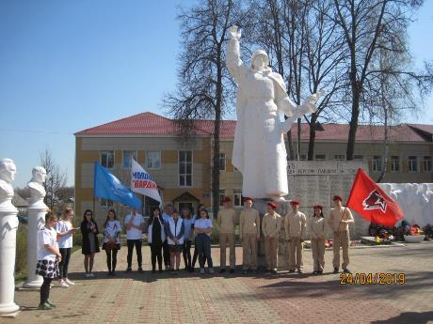
Юнармейцы принимали участие в акции,
посвященной памяти героям – землякам ВОВ

Slide 3
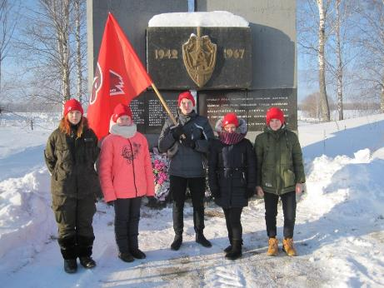
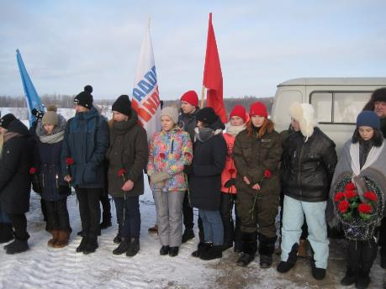
У мемориала Памяти воинов – чекистов Д. Хлуднево
Юнармейцы принимали участие в митинге,
посвященному подвигу лыжников-чекистов,
совершивших свой подвиг под деревней Хлуднево

Slide 4
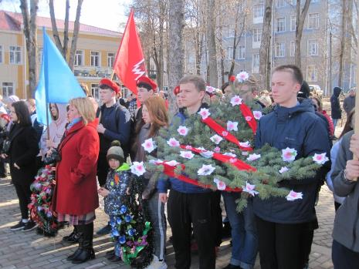
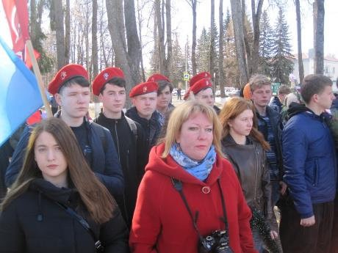
У Братской могилы воинам - освободителям
п.Думиничи Юнармейцы принимали
участие в митинге, посвященном
освобождению п. Думиничи и ряда населенных
пунктов от немецко - фашистких захватчиков

Slide 5
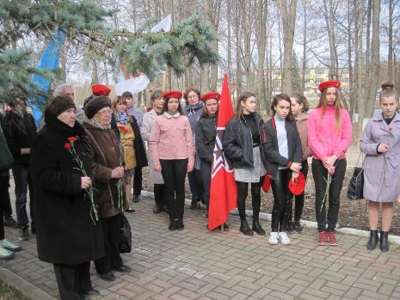
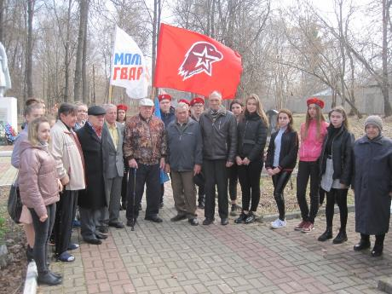
Юнармейцы принимали
участие в мероприятии, посвященному Международному Дню
освобождения узников фашистских концлагерей

Slide 6
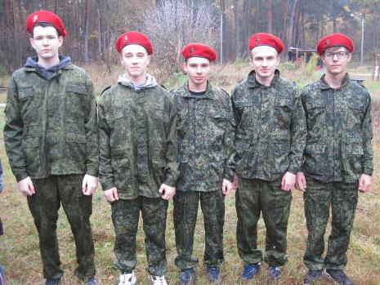
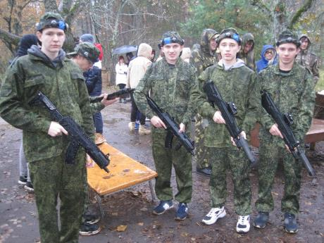
Участие в областном турнире по «Лазертагу»

Slide 7
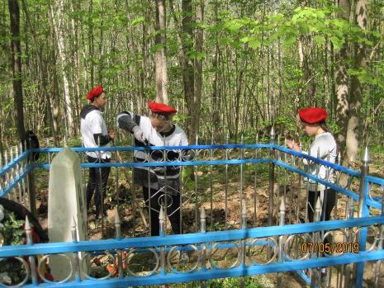
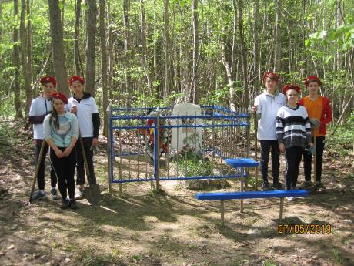
Уборка памятников воинских захоронений
в д. Лутовня

Slide 8
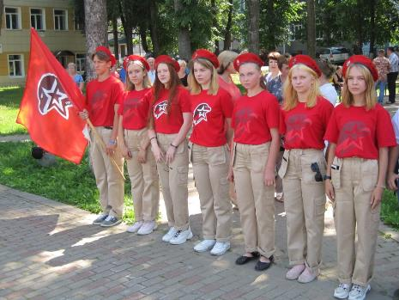
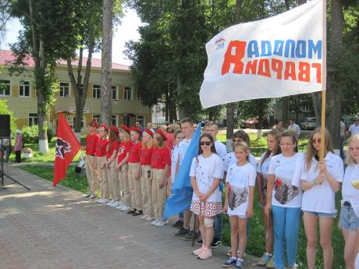
Участие в акции «Горсть Памяти»,
посвященной памяти погибшим в годы ВОВ

Slide 9
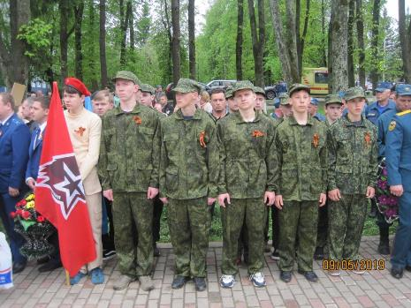
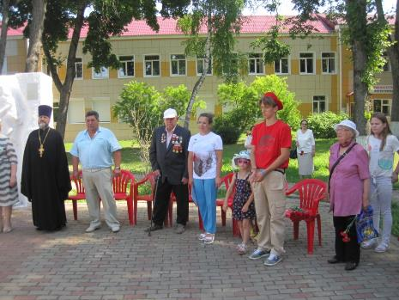
9 мая - приняли участие в Параде Победы

Slide 10
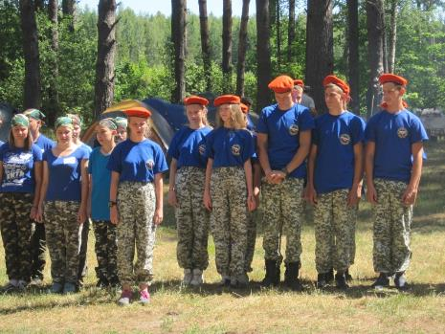
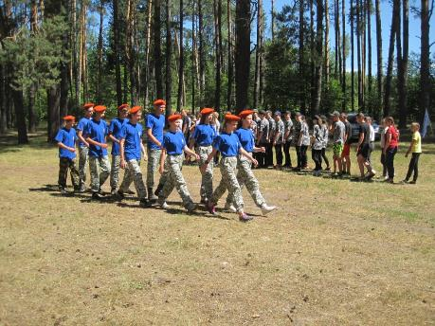
Участие в военно-спортивной игре «Зарница»

Slide 11
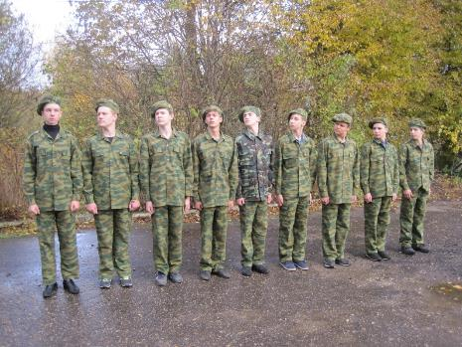
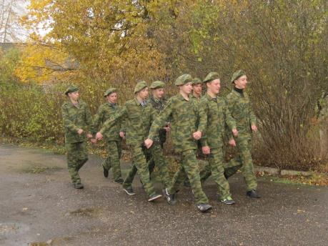
Строевая подготовка

Slide 12
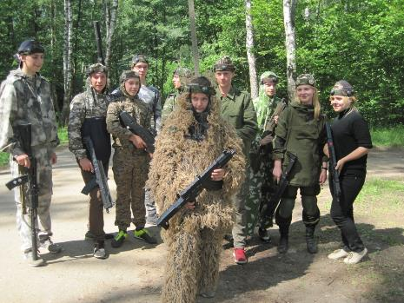
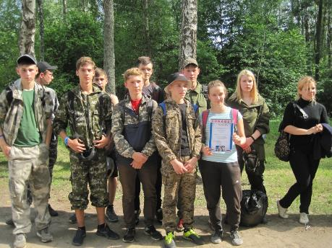
Участие в районном турнире по «Лазертагу»
Среди школьных команд

Slide 13
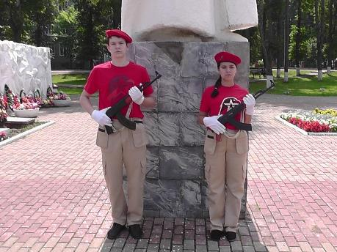
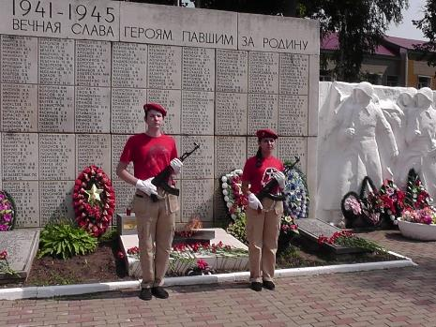
Почетный караул у «Вечного Огня»

Slide 14
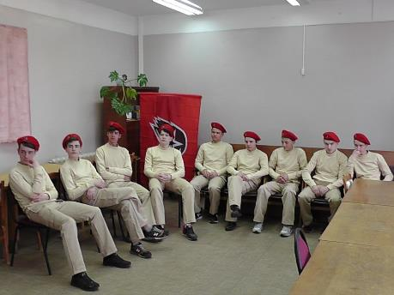
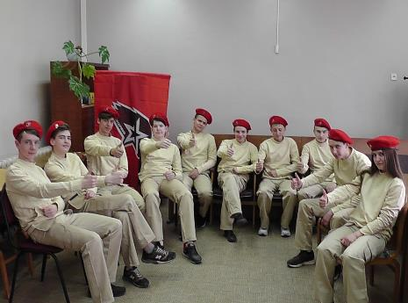
Просмотр фильмов о ВОВ

Slide 15
